Slide 1
1
4
5
3
1 | （2, 4） | （3, 5）
2 | （1, 4） | （3, -1） | （4, -2） | （5, 6）
3 | （1, 5） | （2, -1）
4 | （2, -2） | （5, 777）
5 | （2, 6） | （4, 777） | （6, 8）
6 | （5, 8）
2
-1
6
-2
5
4
8
6
777

Slide 2
TOP
9
7
6
3
9
7
6
3
TOP

Slide 3
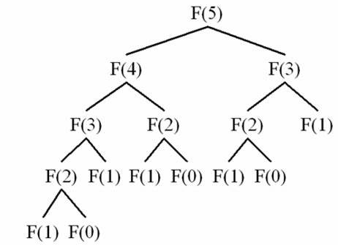

Slide 4
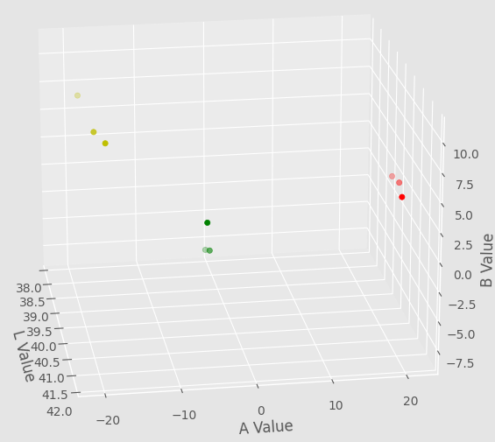
紅色：食用醋 + 花青素
黃色：小蘇打水醋 + 花青素
綠色：食鹽水醋 + 花青素

